Slide 1
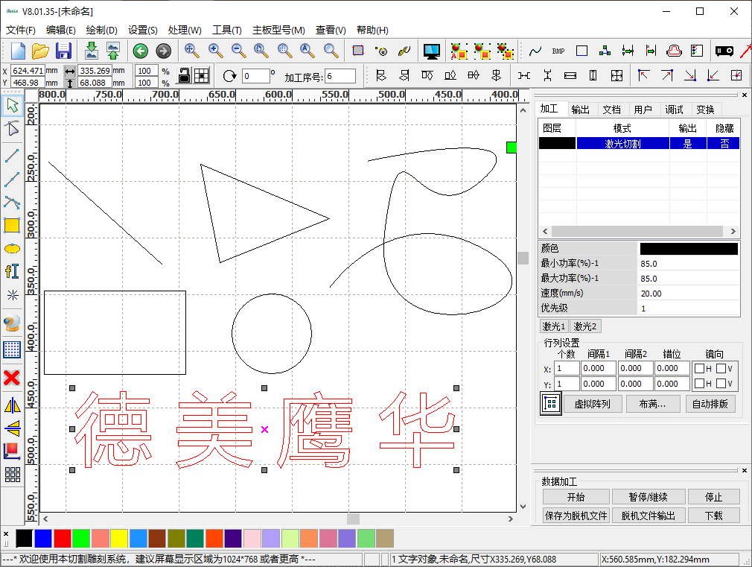
鹰华激光小课堂
EagleWorks 绘制基本图形

Slide 2
课件内容摘要
本课程简要介绍如何在 EagleWorks 软件中绘制基本图形，以及如何选择对象和拖拽鼠标修改图形，帮助用户快速开始使用。
在设备调试和某些简单应用中，经常需要绘制一些简单的图形，例如矩形和圆形，我们可以利用 EagleWorks 软件提供的绘图功能快速完成这些任务。课程首先简要介绍绘制矩形、椭圆和文字等的方法，然后介绍如何选择和修改对象。通过本课程的学习，用户应当熟悉上述基本操作，并能够绘制简单的图形。
www.gueagle.com.cn

Slide 3
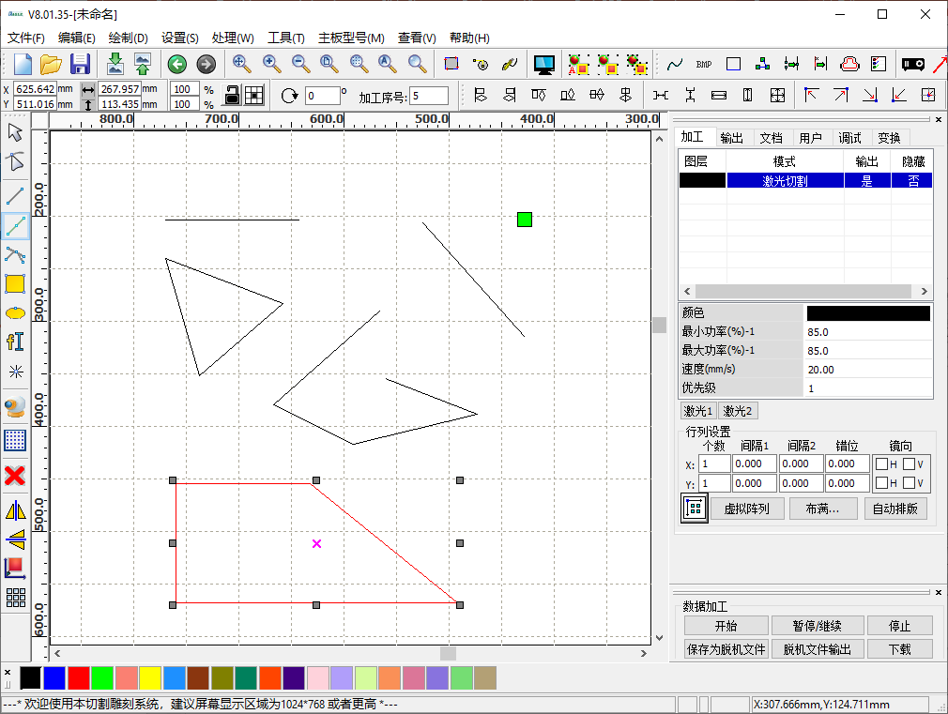
EAGLE LASER
绘制直线和折线
单击 绘制->直线 菜单项或绘图工具栏中的 直线 按钮，在绘图区中左键单击任意位置，移动鼠标至其他位置，再次单击左键绘制直线。移动鼠标过程中按住键盘上的 Ctrl 键，可绘制水平线或竖直线。
单击 绘制->折线 菜单项或绘图工具栏中的 折线 按钮，在绘图区中左键单击任意位置，移动鼠标至其他位置，再次单击左键绘制线段，重复该步骤，绘制折线。移动鼠标过程中按住键盘上的 Ctrl 键，可绘制水平或竖直线段。将鼠标移动至折线起始点，鼠标会自动捕捉该点，单击左键封闭图形，软件会同时停止绘图并选中该对象；否则，需要在绘图区中右键单击任意位置，或按下键盘上的 Esc 键停止绘图。
www.gueagle.com.cn

Slide 4
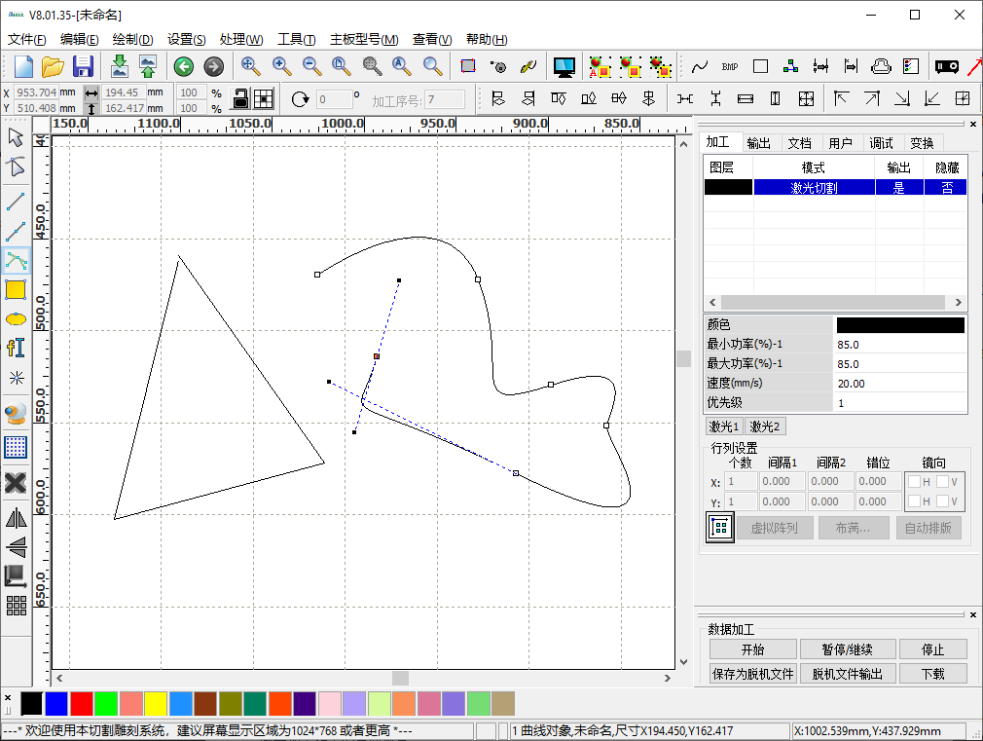
EAGLE LASER
绘制曲线
单击 绘制->曲线 菜单项或绘图工具栏中的 曲线 按钮，在绘图区中左键单击任意位置，绘制曲线的第一个节点。移动鼠标，左键单击任意位置并保持按住，添加曲线的第二个节点，同时移动鼠标，调整曲线形状，如右图所示。重复上述步骤添加更多节点，在绘图区中右键单击任意位置，或按下键盘上的 Esc 键停止绘图。
添加节点时如果不保持按住并同时移动，则添加直线段，后续可以用曲线节点编辑工具修改为曲线。
www.gueagle.com.cn

Slide 5
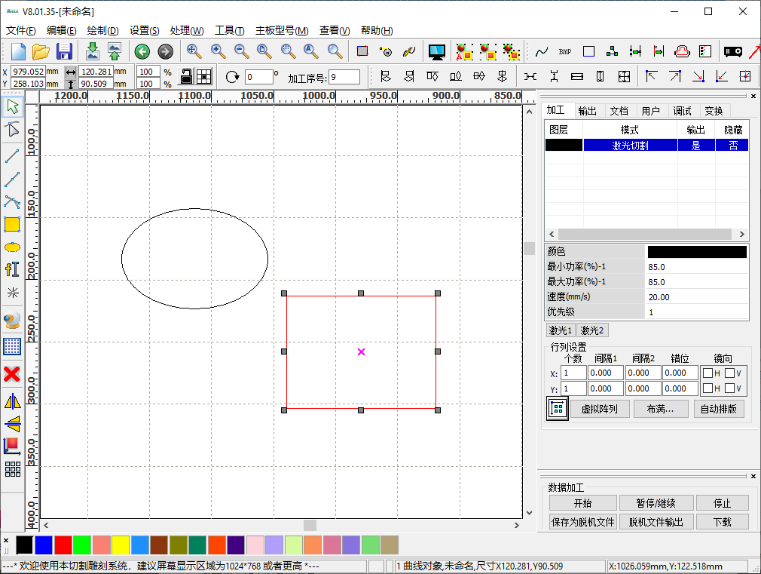
EAGLE LASER
绘制矩形和椭圆
单击 绘制->矩形 菜单项或绘图工具栏中的 矩形 按钮，在绘图区中左键单击任意位置并保持按住，确定矩形的一个角点，移动鼠标，松开左键确定另一个角点，绘制矩形。如果同时按下键盘上的 Ctrl 键，则绘制正方形；同时按下 Shift 键，则第一个点变为矩形中心点。
单击 绘制->椭圆 菜单项或绘图工具栏中的 椭圆 按钮，在绘图区中左键单击任意位置并保持按住，确定椭圆外接矩形框的一个角点，移动鼠标，松开左键确定另一个角点，绘制椭圆。如果同时按下键盘上的 Ctrl 键，则绘制圆形；同时按下 Shift 键，则第一个点变为椭圆中心点。
www.gueagle.com.cn

Slide 6
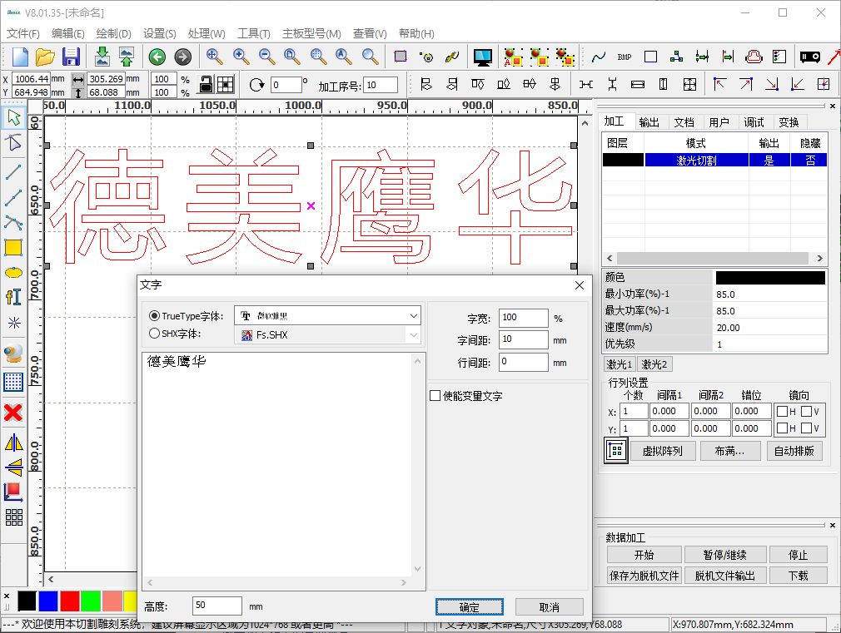
EAGLE LASER
绘制文本
单击 绘制->文本 菜单项或绘图工具栏中的 文字 按钮，在绘图区中左键单击任意位置，弹出如右图所示 文字 对话框。在文本框中输入文字，设置 字体、高度、字宽、字间距 等参数后，单击 确定 生成文字，如右图所示。
软件支持多行文字，在文本框中换行输入即可。
www.gueagle.com.cn

Slide 7
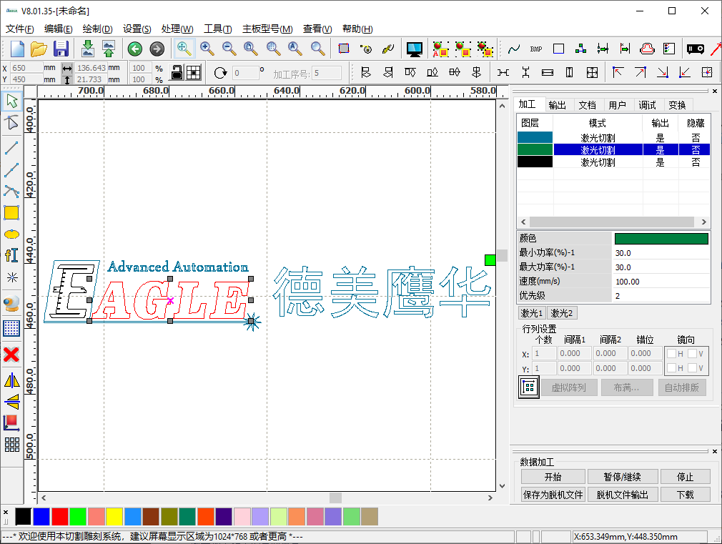
EAGLE LASER
选择对象
单击 绘制->选择 菜单项或绘图工具栏中的 图形选取 按钮，或在其它操作中按下键盘上的 Esc 键，进入鼠标选择操作。
点选
左键单击图形上的线段或曲线，选中对象。
框选
左键单击绘图区某一位置并保持按住，移动鼠标，当选择框完全包含图形对象时，松开左键，选中对象。
按下键盘上 Shift 键的同时执行上述操作，可增加或减少选中的图形对象。
单击 编辑->选择全部 菜单项，或使用键盘组合键 Ctrl+A，选中全部图形对象。
在功能区加工栏中，右键单击某一图层，选中该图层全部图形对象，如右图所示。
www.gueagle.com.cn

Slide 8
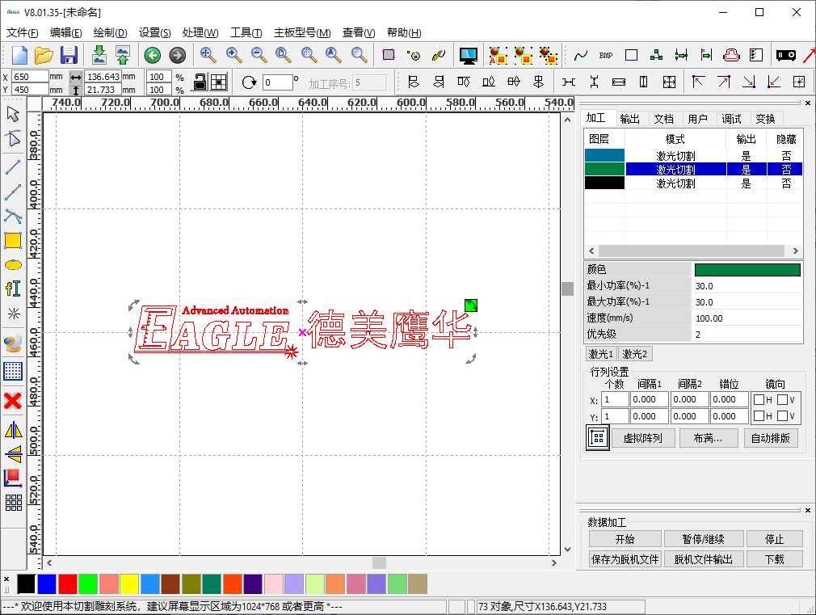
EAGLE LASER
鼠标拖拽编辑
选中图形对象后，图形周围会出现一个选择框，包含四个角点和四个中点，还有一个中心点。
左键单击中心点并保持按住，移动鼠标移动对象，松开左键确认。左键单击任一角点或中点并保持按住，移动鼠标修改尺寸，松开左键确认。
左键双击中心点，选择框变更为旋转和切变模式，如右图所示。左键单击任一角点并保持按住，移动鼠标旋转对象，松开左键确认。左键单击任一中点并保持按住，移动鼠标切变对象，松开左键确认。左键再次双击中心点，选择框恢复默认模式。
www.gueagle.com.cn

Slide 9
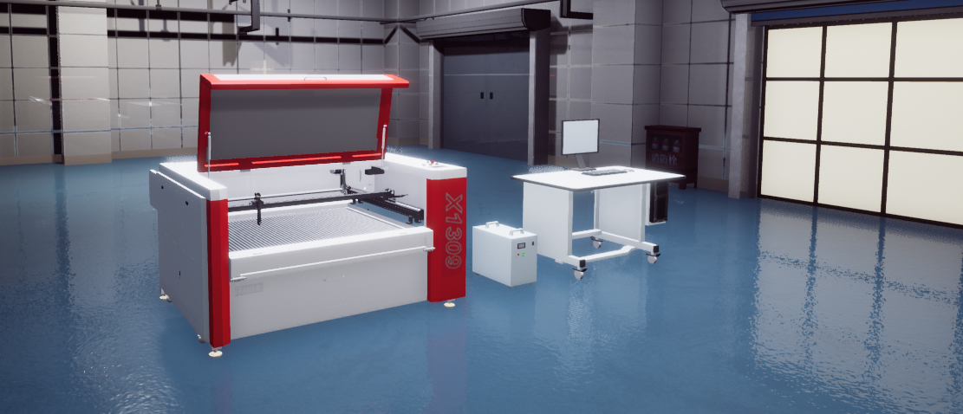
BEIJING GU EAGLE AUTOMATION CO.,LTD.
感谢观看
鹰华激光小课堂

